Slide 1
DEVOPS
Best Practices per un prodotto migliore
Dario Pasquali

Slide 2
AGENDA
DAY 1 - mattina
Introduzione
Dev & Ops
Best Practicies
Configuration Management
Infrastrucutre As a Code
Caso d’uso
Pratica

Slide 3
INTRODUZIONE

Slide 4
devops
obiettivi
Automatizzare il processo di deployment (idealmente onE-click-deploy) in modo da aumentare notevolmente la frequenza dei rilasci.
Migliorare la qualità del prodotto sviluppato
Aumentare la coesione e collaborazione all’interno del team, migliorando la qualità del lavoro.
Notes:
Parlare brevemente del movimento:
Nato da Patrick Debois
Nel 2008
Conferenze in Belgio DevOpsDays
Pensato per espandere i concetti dell’Agile oltre la fase di Development

Slide 5


Dev & ops
Figure in conflitto
DEVELOPERS
Chi: Developers, Testers, Product Owner, QAs
Scopo: implementare le features richieste del cliente rapidamente
Valutazione: # features funzionati / tempo
OPERATIONS
Chi: System Engineer, System Admin, DB Admin, Security
Scopo: rilasciare il prodotto e assicurarsi che il sistema funzioni in modo sicuro ed efficente
Valutazione: stato del sistema, soddisfazione del cliente
Notes:
Analizzare le due figure rapidamente
Ad esempio noi DBE siamo una roba ibrida comunque più tendenti dal Ops
Mentre i Data Scientist sono puramente Dev
Noi facciamo entrambi i ruoli, e questo è un bene per il DevOps, siamo già predisposti...se dovessero falo quelli di Data Scientist sarebbe molto più complesso

Slide 6

DEV & OPS
Figure in conflitto
Creare un unico team multifunzionale, che si prenda cura del prodotto durante tutto il suo ciclo di vita.
Scopo e metodi di valutazione Unificati.
Il DevOps abbatte le bariere tra le persone, Developer, Data Scientist, System Engineers, Security, Testers, QAs e Product Owner, collaborano per il bene del prodotto.

Slide 7
«You build it, you run it»
Notes:
Frase fondamentale, deve essere letta in entrambe le direzioni!
Nel momento in cui il DevOps rompe le bariere, creando componenti software di alto livello anche per le fase di Deploy, monitoring, orchestration, instrumentation, provisioning, tipiche degli Ops.
Allora i Dev (che fanno la build del prodotto) saranno responsabili della sua esecuzione in produzione, allo stesso modo gli Ops (che fanno la build dell’architettura) saranno responsabili dell’ambiente di lavoro e del sistema di sviluppo/test dei Dev
Coresponsabilità in tutto il ciclo di vita
E sta resposabilità resta anche in post-produzione (non sul singolo ma su tutto il team).

Slide 8
DEVOPS
Cultura + tools
DevOps = 7 Best Practices + Tools di supporto unificati
pratiche = Cambiamento Culturale, verso la Trasparenza e la Collaborazione nel team.
Tools = Guida al cambimento, unificando Strumenti e Responsabilità
Notes:
Non esiste un MANIFESTO, e questo è sia un bene che un male, da un lato stimola la condivisione e la discussione, dall’altro manca una linea guida.
Alcuni dicono che sia solo filosofia, altri che siano solo tools utilizzati in un contesto
Io credo che sia un misto di entrambi i fattori.
Serve una base culturale e un cambio di mindset
I tools sono FONDAMENTALI per gestire e strutturare questo cambiamento

Slide 9
7 Best Practices
Continuous Management
Infrastructure As a Code
Continuous Integration
Continuous Testing
Continuous Delivery
Continuous Deployment
Continuous Management
CONTINUOUS LEARNING

Slide 10
7 Best Practices
Continuous Management
Infrastructure As a Code
Continuous Integration
Continuous Testing
Continuous Delivery
Continuous Deployment
Continuous Management
CONTINUOUS LEARNING

Slide 11
CONfiguration management

Slide 12
«Eseguire il Provisioning delle istanze del sistema usando componenti software Convergenti e Idempotenti, gestibili con gli stessi strumenti del prodotto sviluppato»
Notes:
Il grosso problema del provisioning è che è un lavoraccio
Servono persone specializzate che sanno esattamente quello che fanno
I sistemisti sono molto rari
Sarebbe molto molto più semplice se si potessero utilizzare tool di alto livello in grado di colmare questa complessità
«stessi strumenti del prodotto sviluppato» = test, versionamento, pipeline di deploy, documentazione, ...

Slide 13
Configuration managment
Idempotenza & convergenza
Idempotenza = L’applicazione multipla della stessa operazione, dopo la prima esecuzione, non ha effetti sul sistema target
Convergenza = un’operazione è eseguita se e soltanto se è strettamente necessario.

Slide 14
Configuration managment
Provisioning via script
Difficoltà di Comprensione
Difficoltà di Condivisione tra i membri del team
Dipendenza dalle Abitudini del singolo
Complessa automazione della configurazione
Nessuna garanzia di Idempotenza e Convergenza
Notes:
Al giorno d’oggi si utilizzano script per il provisioning
Script complessi, scritti da persone specializzate, dal quale tutto il team inevitabilmente dipende.
Servono dei tool che colmino questi problemi:
Di facile comprensione -> auto documentati
Facilmente condivisibili
Indipendenti dal contesto o dalla persona
Facili da automatizzare
Ovviamente idempotenti e convergenti in modo da minimizzare i problemi

Slide 15

MODELLI DI CM
IMPERATIVO
Configurazione come sequenza di azioni da eseguire per raggiungere lo stato desiderato.
Modello Master-Slave necessita di un agente installato sul target
Massimo controllo ma necessità di conoscere il processo

Slide 16

MODELLI DI CM
DICHIARATIVO
Configurazione come Stato da raggiungere, specificato in modo Descrittivo
Modello Master-Slave necessita di un agente installato sul target
MassimA ASTRAZIONE ma perdita del controllo nel dettaglio

Slide 17

MODELLI DI CM
IBRIDO
Configurazione come sequeza di azioni astratte in forma di Roles
Modello AGENT-LESS basato su SSH e Python
MassimA MODULARITA’ e customizzazione al livello di dettaglio desiderato
Notes:
Nella tesi e in questo seminario mi sono basato su Ansible il quale credo unisca li vantaggi di entrambi i metodi

Slide 18
ansible
CM ibrido
Tool di CM ibrido, unisce i vantaggi degli approcci Imperativo e Dichiarativo
Possibilità di specificare la configurazione come sequenza di azioni, o come astrazione di Role nel sistema
Provisioning Agent–less basato su SSH
Notes:
Permette di definire il provisioning sia ad alta granularità, specificando le singole azioni da eseguire
Sia ad alta astrazione, fino al definire il provisioning come insime di «Responsabilità» che l’istanza ha nel sistema.
In più è basato su Python, facilmente installabile con Pip
Sul target richiede python e un client ssh attivo
FINE

Slide 19
ansible
CM ibrido
PLAYBOOK = modulo auto – contenuto, scritto in YAML che descrive la configurazione da applicare ad un’istanza
INVENTORY = modulo auto – contenuto, scritto in YAML, che definisce i target del provisioning
ROLE = Astrazione standalone di una configurazione del sistema
Notes:
3 elementi fondamentali da conoscere

Slide 20
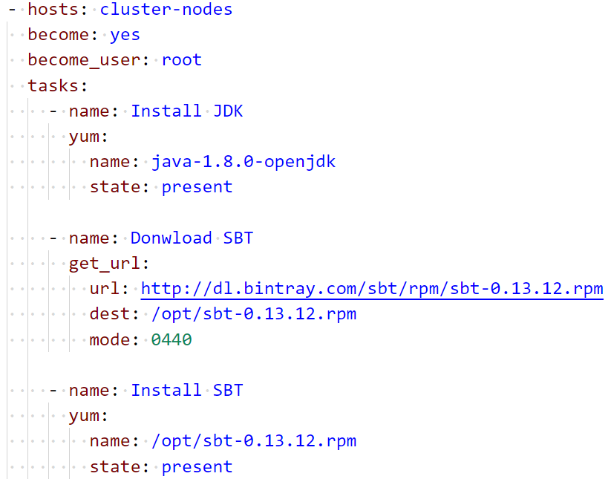
ansible
PLAYBOOK
PLAYBOOK
Definisce il target del Provisioning e la sequenza di task da applicare.
Yum e get_url sono moduli che racchiudono un comportamento
Target definiti tramite labels

Slide 21
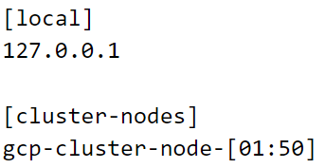
ansible
INVENTORY
Inventory
Definisce le istanze target
Possibilità di:
Creare gruppi di istanze identificate da label
Usare regex nei nomi
Configurare parametri specifici di istanza (porta, utente, chiave, ...)

Slide 22
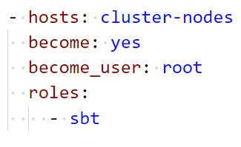
ansible
ROLE
ROLE
Componente standalone che racchiude e definisce una responsabilità nel sistema.
Arricchito da tasks, variabili, tests, hadlers, documentazione, metadati.
Condivisione e distribuzione su Ansible Galaxy

Slide 23
INFRASTRUCTURE AS A CODE

Slide 24
«orchestration dell’infrastruttura con componenti eseguibili, idempotenti e convergenti, gestibili con gli stessi strumenti del prodotto sviluppato»
Notes:
Molto molto simile al configuration Managment, si aumenta il grado di astrazione.
Se posso utilizzare componenti di alto livello per il provisioning, allora posso fare lo stesso per creare e distruggere istanze nel cluster in base alla necessità.
Ovviamente con componenti di alto livello.
Stesse caratterstiche di integrazione, versioning, pipeline di deploy, ...

Slide 25
Infrastructure as a code
Iac
Infrastruttura
Modello eseguibile, Convergente, Idempotente e Replicabile in grado di essere compreso ed utilizzato da tutti i membri del team.
Nessuna dipendenza da un team di sistemisti o da complessi script bash.
Notes:
L’infrastruttura non è più un insieme di istanze che stanno da qualche parte, ma un modello eseguibile e condiviso in grado di gestire in maniera autonoma il cluster.

Slide 26
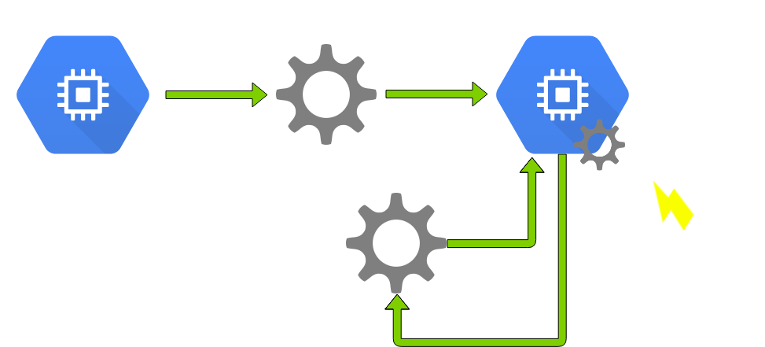
MODELLI DI GESTIONe
ARCHITETTURA DINAMICA – FRY MODEL
Notes:
Fry Model: una volta che che il metodo è stato applicato non c’è modo di risaltire all’oggetto originale, o di replicare esattamente quello che è stato fatto.
Provisioning incrementale, adatto quando:
Difficile che un’istanza si disallinei
Poche istanze molto specializzate

Slide 27
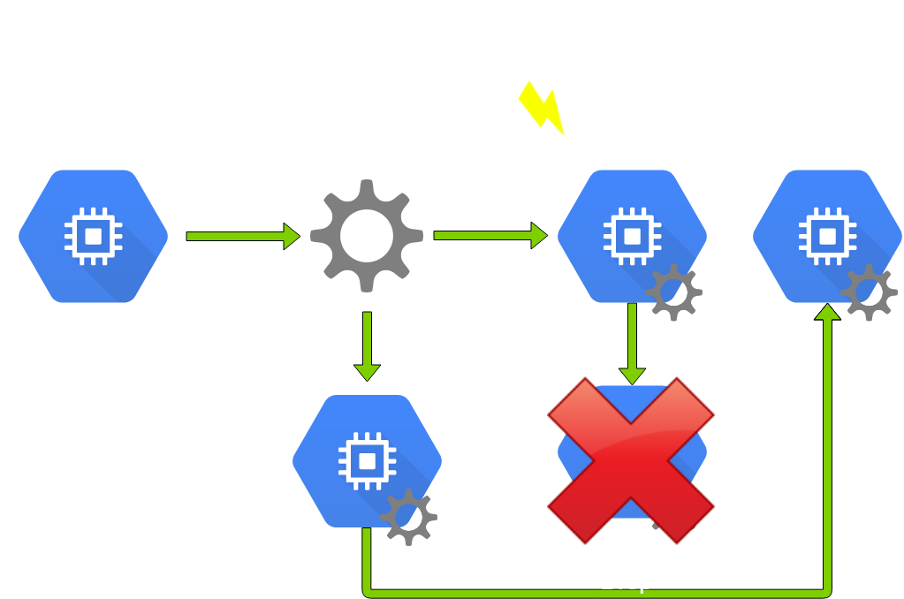
MODELLI DI GESTIONE
IMMUTABLE INFRASTRUCTURE – BAKED MODEL
Notes:
Backed Model: abbiamo un modello strutturato che permette di creare nuove istanze esattamente identiche
Comodo quando:
Comune che un’istanza si disallinei
Istanze piccole, tutte simili
Quindi comodo ed economico buttare e ripartire da zero
Non serve altro oltre il provisioning

Slide 28
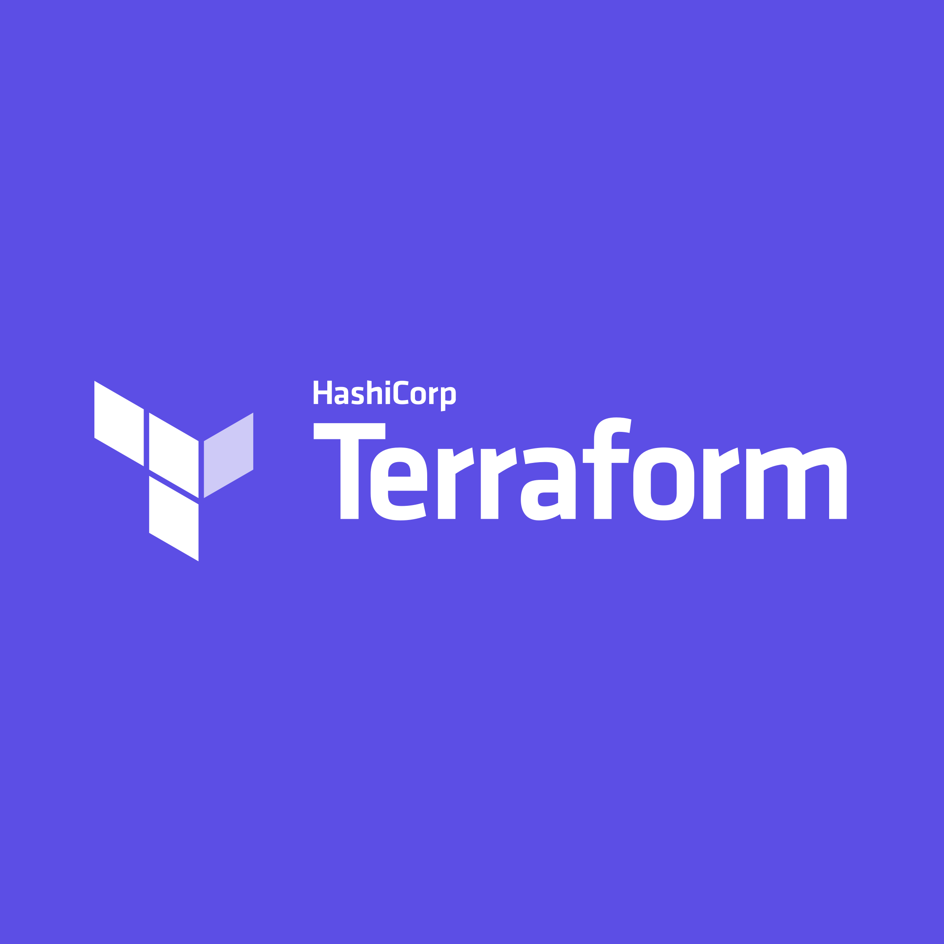
terraform
Orchestration provider cloud
Orchestration di infrastrutture Cloud sui più comuni Cloud Providers ( GCP, AWS, Docker, OpenStack, ...)
Oltre a numerosi servizi standard (GitHub, Slack, DNS, ...)
Esecuzione Agent–less via SSH, idempotente e convergente.
Notes:
Ma anche banalmente VirtualBox o molto molti altri providers

Slide 29
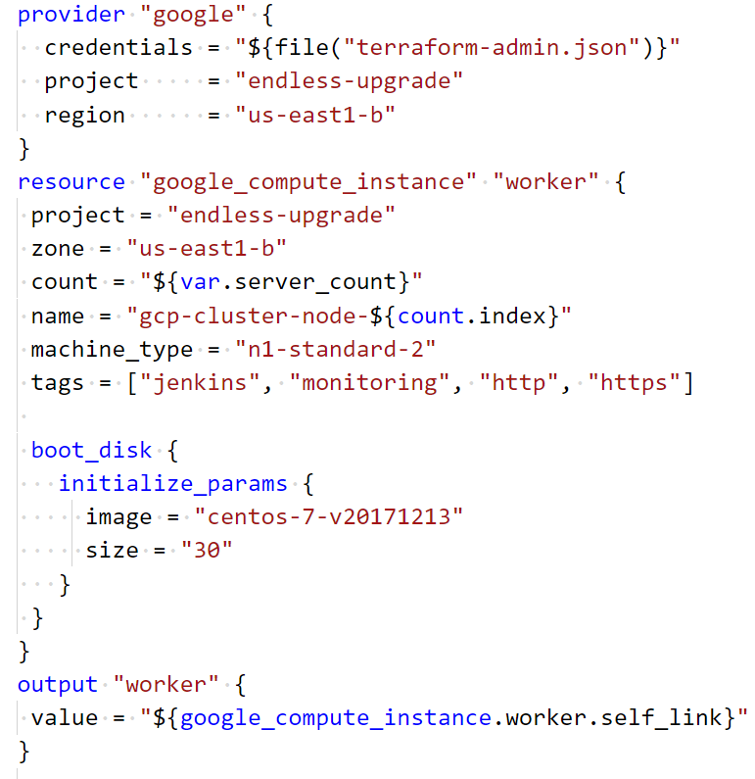
terraform
Orchestration provider cloud
Configurazione Dichiarativa, specifica lo Stato Desiderato.
Terraform si occupa di trovare il modo migliore per raggiungerlo.
Esecuzione idempotente basata sullo stato attuale e sulle azioni passate di Terraform.
Plan
Componente eseguibile che rappresenta lo snapshot di un’infrastruttura cloud. Replicabile a piacimento.
Notes:
Posso fare sia infrastruttura dinamica che immutable infrastructure
Creo istanza, provisioning con ansible, faccio snapshot e lo utilizzo come modello per terraform.

Slide 30
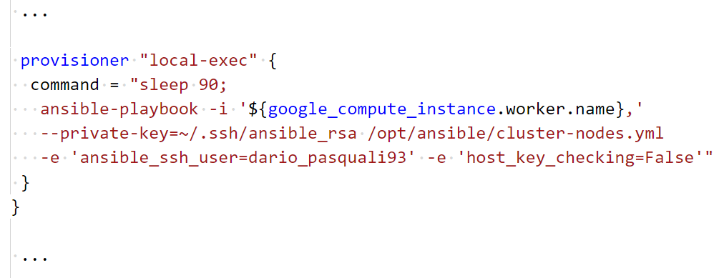
terraform
provisioning
Terraform permette di eseguire il Provisioning con Tool esterni...
...come Ansible !!
Notes:
In questo caso ansile non fa altro che pingare il target
Volendo anche provisioning con tool remoti, tipo script presenti a default sull’istanza o chef/puppet

Slide 31


cm + iac = Creazione e provisioning automatico by-need
Possibilità di Scalare il Sistema a piacimento, in modo Idempotente, Convergente e Replicabile

Slide 32
Caso d’uso

Slide 33
Movie advicer
Requisiti poc
Raccomandatore binario basato sul Dataset Movielens 100k
I dati di interesse devono essere memorizzati su un Data Lake, implementato in Kudu
Si vuole presentare una semplice interfaccia per interagire con il sistema

Slide 34
Movie advicer
architettura
Sistema basato su due nodi:
Cloudera: nodo storage, ospita il Data Lake
Worker: nodo di elaborazione, ospita il sistema di raccomandazione.
Come creare queste istanze rapidamente e in modo automatico ??
CM + IaC

Slide 35
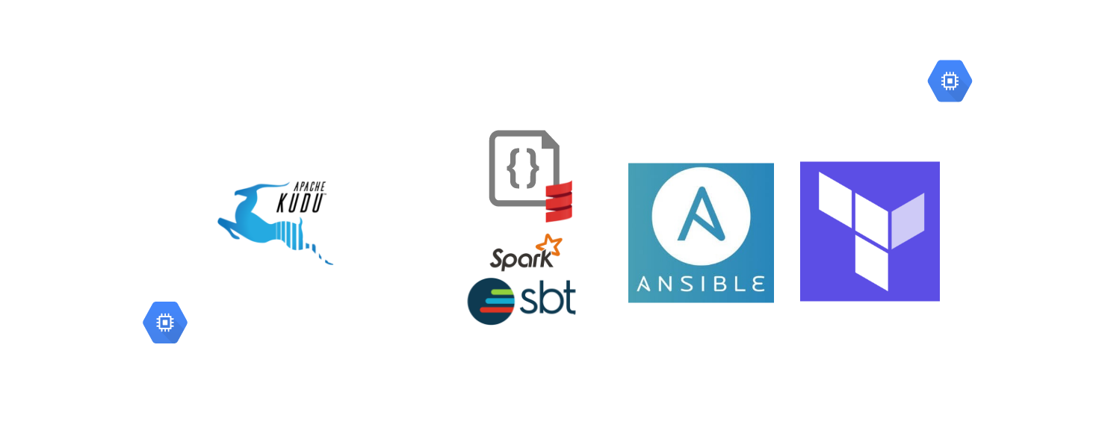
architettura
Responsabilità nel sistema
Notes:
Kudu è una piattaforma di storage che unisce i vantaggi di Hive e Hbase
Permette di fare query SQL
Mantenendo un indice degli elementi, quindi ha il concetto nativo di chiave primaria
Kudu, come impala, bypassa Map Reduce accedendo direttamente ai file, e definendo quindi un suo sistema di memorizzazione.
Kudu memorizza per colonna (invece che per righa), quindi molto comodo se si hanno molti elementi e poche colonne
Partizioni nativamente presenti nella definizione della tabella
Ottimizza memorizzazione e accesso per tipo unico (della colonna)
Random Access diretto tramite indici

Slide 36
ARCHITETTURA
Identificare i ruoli
Ogni responsabilità nel sistema deve essere convertita in Ruolo.
Elementi indipendenti e semplici !!
Cloudera CDH
Oracle JDK 1.7
Spark 2.2.0
SBT
Ansible
Terraform
Ambiente di esecuzione del processo

Slide 37
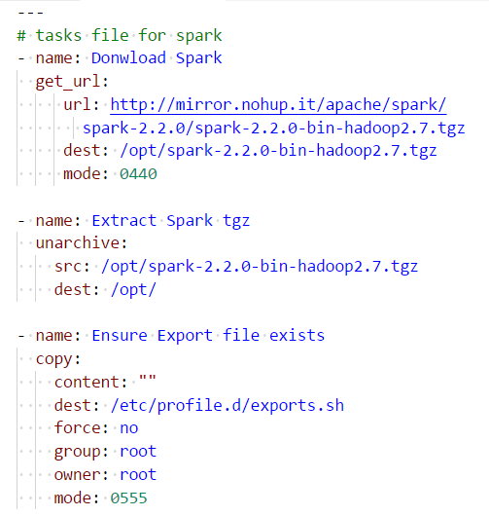
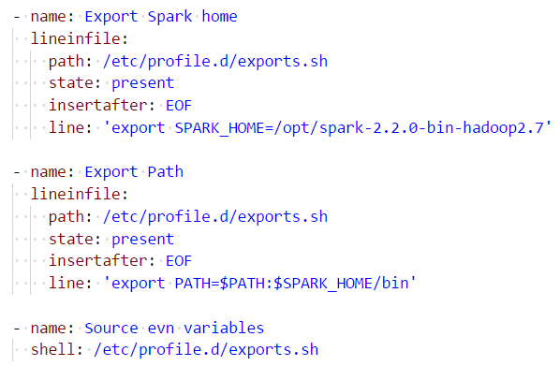
architettura
Ruoli ansible – esempi

Slide 38
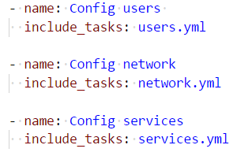
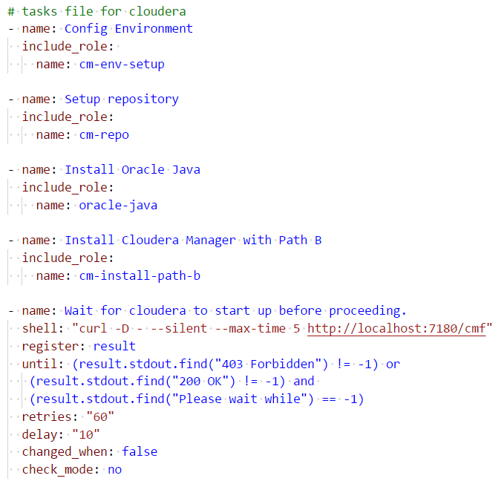
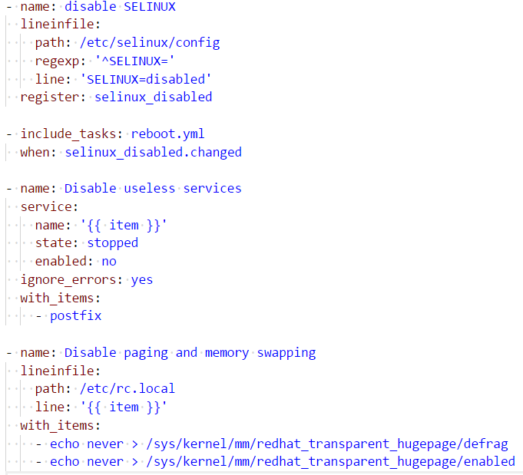
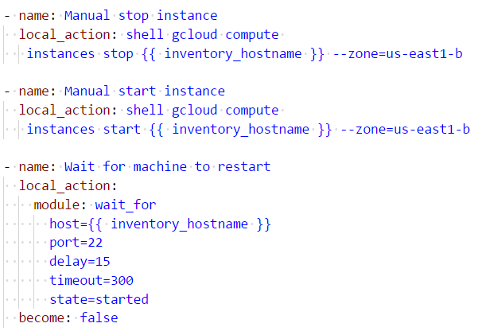
architettura
Ruoli ansible - esempi

Slide 39
setup

Slide 40
IAM e accesso
setup
Apri Google Cloud Platform
Crea un nuovo progetto (dagli un nome sensato)
Dal menù in alto a sinistra
IAM e Amministrazione
Account di Servizio
Crea Account di servizio
Ruolo -> Progetto -> Proprietario
Fornisci chiave privata -> JSON
CREA (salva il json)

Slide 41
Istanza GCE
setup
Apri Compute Engine
Crea Istanza
2 vCPU 7,5 GB di memoria. Centos 7, 20 GB Consenti traffico HTTP e HTTPS
Gestione dischi, rete, ssh Networking, metti un tag sensato, tipo worker Salva

Slide 42
Diritti di istanza
setup
Arresta l’istanza
Selezionala
Modifica
Account di Servizio (l’ultima opzione)
Seleziona l’account di prima
Salva
Avvia l’istanza

Slide 43
Chiavi sull’istanza
setup
Accedi all’istanza (pulsantino SSH o da client tipo Mobax)
ssh-keygen –t rsa –f /home/[utente]/.ssh/ansible-rsa – c [utente]
Non mettere la PASSPHRASE
Apri e copia la chiave pubblica
Apri Google Cloud Platform
Compute Engine
Metadati
Chiavi SSH
Crea una chiave SSH e inserisci la chiave pubblica
Copia la chiave JSON sull’istanza GCE (in alto a destra, ingranaggio, carica file)

Slide 44
SSH
setup
sudo su
mkdir /root/.ssh vi /root/.ssh/config
StrictHostKeyChecking no UserKnownHostsFile /dev/null
chmod 600 /root/.ssh/config
exit
(non vogliamo errori causati da IP dinamici)
vi /home/[UTENTE]/.ssh/config
StrictHostKeyChecking no UserKnownHostsFile /dev/null
chmod 600 /home/[UTENTE]/.ssh/config

Slide 45
Pratica – ansible

Slide 46
ansible
setup
Accedi all’istanza GCE
sudo yum install git python-devel python-pip ansible –y git clone https://github.com/endless-upgrade/configuration-management.git
cd configuration-management
Qui trovi alcuni interessanti ruoli e playbook

Slide 47
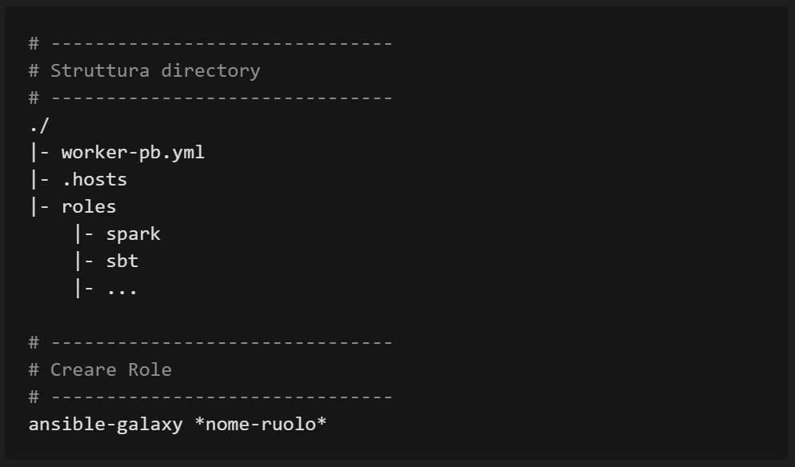
Comandi utili
Creare un role

Slide 48
Comandi utili
ESECUZIONE
# ===============
# RUN MODULE
# ===============
# run module local, target via hosts file
ansible -i ./hosts --connection=local local -m MODULE -e 'host_key_checking=False'
# run module, target via hosts file
ansible -i ./hosts LABEL -m MODULE -e 'host_key_checking=False‘ --private-key=/home/user/.ssh/key \ -e 'ansible_ssh_user=remoteuser'
# run module remote, target via ip list
ansible -i 'host1,' all -m MODULE -e 'host_key_checking=False‘‘ --private-key=/home/user/.ssh/key \ -e 'ansible_ssh_user=remoteuser'

Slide 49
Comandi utili
ESECUZIONE
# ===============
# RUN PLAYBOOK
# ===============
# run playbook local, target via hosts file
ansible-playbook -i ./hosts --connection=local PLAYBOOK -e 'host_key_checking=False'
# run playbook, target via hosts file
ansible-playbook -i ./hosts playbook.yml -e 'host_key_checking=False‘ --private-key=/home/user/.ssh/key ssh/key \ -e 'ansible_ssh_user=remoteuser'
# run playbook, target via ip list
ansible-playbook -i 'host1,' playbook.yml -e 'host_key_checking=False‘ --private-key=/home/user/.ssh/key ssh/key \ -e 'ansible_ssh_user=remoteuser'

Slide 50
Comandi utili
ESECUZIONE
# ===============
# OPTIONS
# ===============
# SSH RSA private key
--private-key=/home/user/.ssh/key
# remote user to connect via SSH
-e 'ansible_ssh_user=remoteuser'
# extra vars to parametrize playbook/role
--extra-vars "VAR1=val1 VAR2=val2"

Slide 51
WORKER
Ci servierà questo pomeriggio
Analizza i Playbook forniti
Cerca di capire come sono strutturati
Quali ruoli contengono
Come sono innestati
Applica il provisioning worker in locale (run con sudo)
Crea un altra istanza su GCE...
...e applica il provisioning WORKER in remoto (run con sudo, know bug unarchive)

Slide 52
cloudera
esperimenti
Il Provisioning di Cloudera è più complesso, ma utile per sperimentare le potenzialità.
Il playbook cloudera è pensato per essere eseguito in remoto, perchè?
Analizza Playbook e run per capire cosa impedisce l’esecuzione locale.

Slide 53
Pratica – TERRAFORM

Slide 54
TERRAFORM
setup
Accedi all’istanza GCE
Il provisioning del worker ha già installato teraform :D
git clone https://github.com/endless-upgrade/infrastructure-as-a-code.git
cd infrastructure-as-a-code/worker
Qui trovi il file di configurazione Terraform.

Slide 55
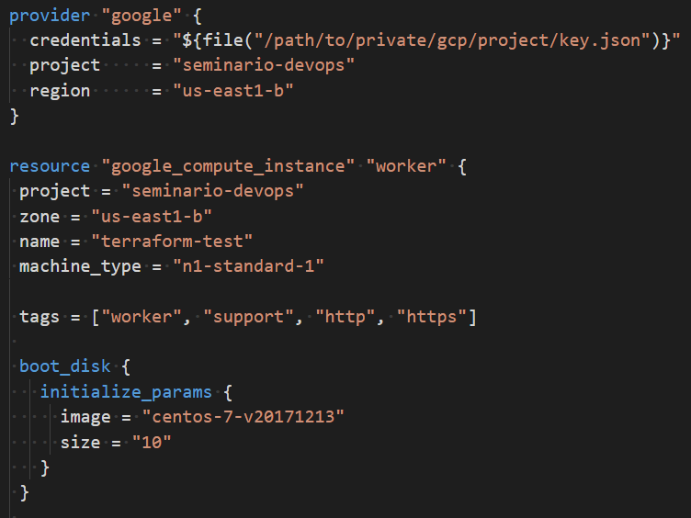
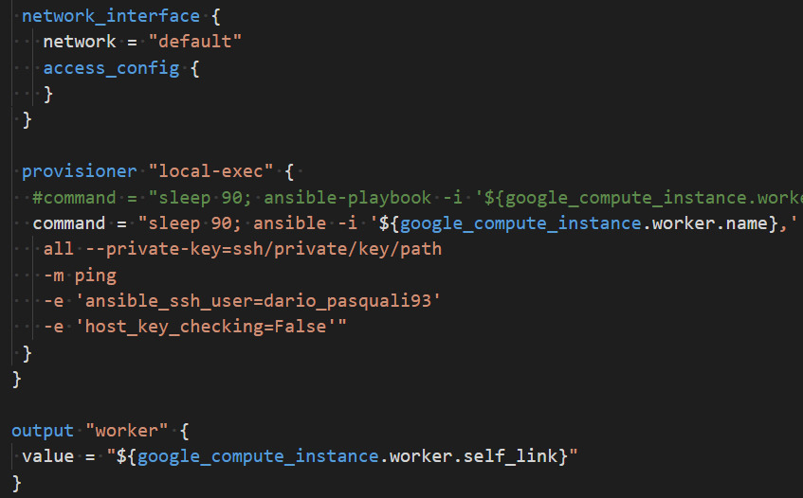
MODIFICARE .TF
esempio
Notes:
Provisioning eseguito con Ansible, fa solo il ping, ma ovviamente pul fare tutto quello che vogliamo

Slide 56
MODIFICARE .TF
esempio
Chiave JSON
ID progetto GCP
ID progetto GCP
Chiave SSH Ansible
Utente remoto
Notes:
Provisioning eseguito con Ansible, fa solo il ping, ma ovviamente pul fare tutto quello che vogliamo

Slide 57
Comandi utili
ESECUZIONE
# apply config (in the same folder) to GCP
# dinamically detect state
terraform apply
# create plan (model fromt the current state to desired state)
terraform plan NOME_PIANO
# apply a plan
Terraform apply NOME_PIANO

Slide 58
PRATICA
Modifica il .tf e crea un’altra istanza su GCP
Decommenta la parte di PROVISIONING e crea un’altra istanza
Modifica la parte di provisioning, applicando il playbook worker con ansible

Slide 59
NEXT STEP
Crea la tua architettura
Immagina un’architettura a te familiare (Spark + Python + Anaconda + Jupyter + SBT + ...)
Converti la configurazione in un insieme di ruoli, ben strutturati e modulari, in modo da poter generare istanze a piacimento.
Prova a creare N istanze di quel tipo con Ansible + Terraform

Slide 60
ESEMPI DI ESECUZIONE

Slide 61
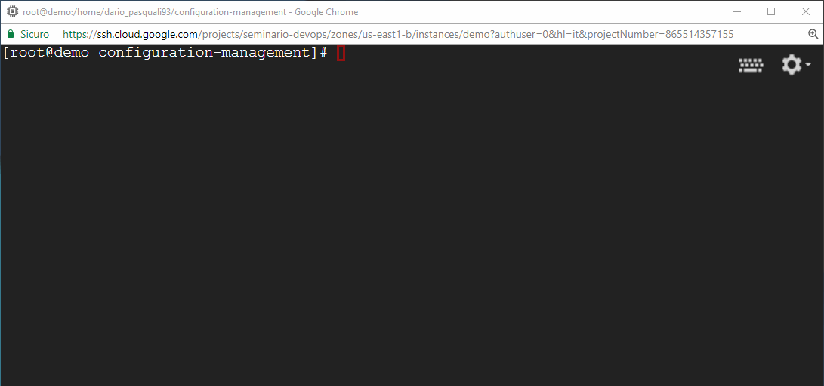

Slide 62
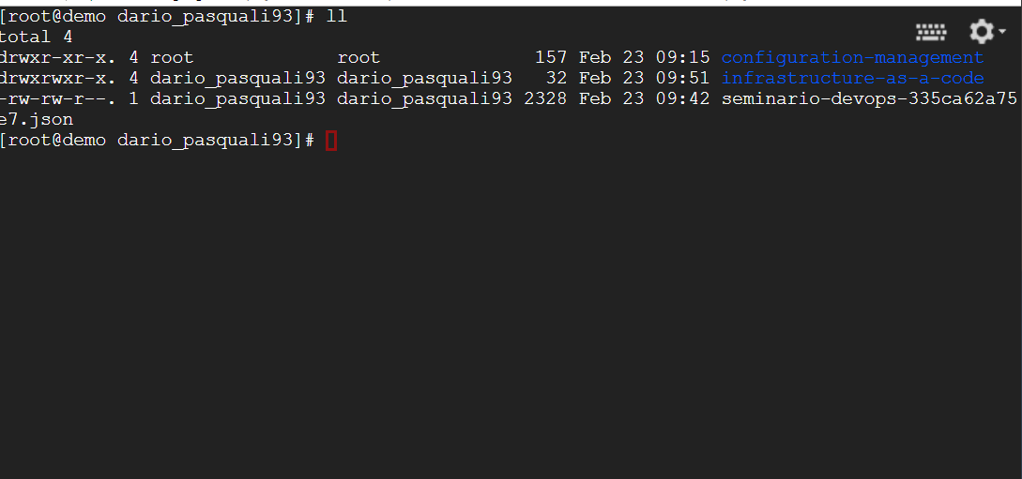

Slide 63
RIFERIMENTI

Slide 64
RIFERIMENTI
Link utili
Materiale del seminario: https://github.com/endless-upgrade
Ansible Docs: http://docs.ansible.com/ansible/latest/index.html
Ansible Modules: http://docs.ansible.com/ansible/latest/modules_by_category.html
Terraform Docs: https://www.terraform.io/docs/index.html
Terraform GCP provider: https://www.terraform.io/docs/providers/google/index.html

Slide 65



